Slide 1



O kojoj je vrsti animiranog filma riječ?

Slide 2
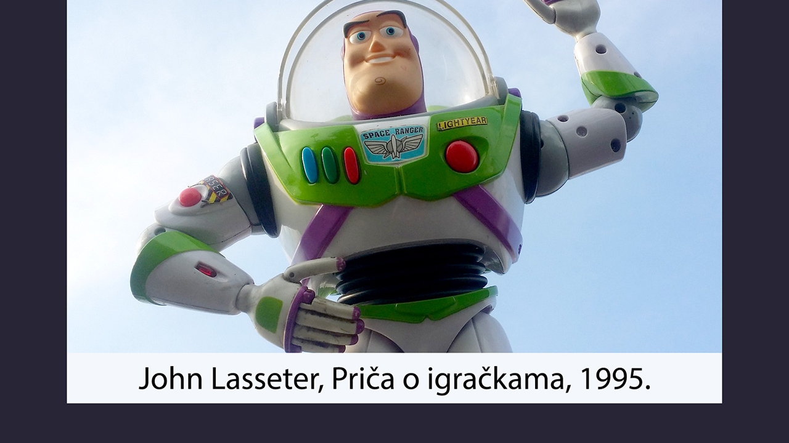

Slide 3
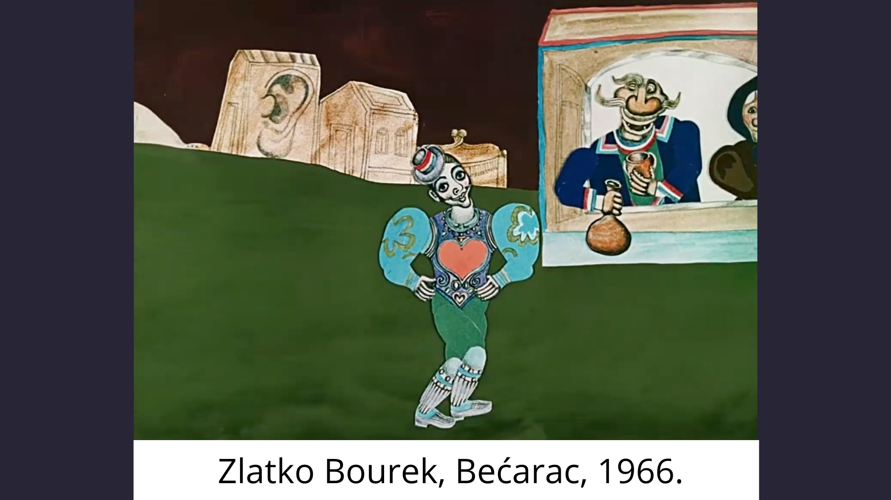

Slide 4
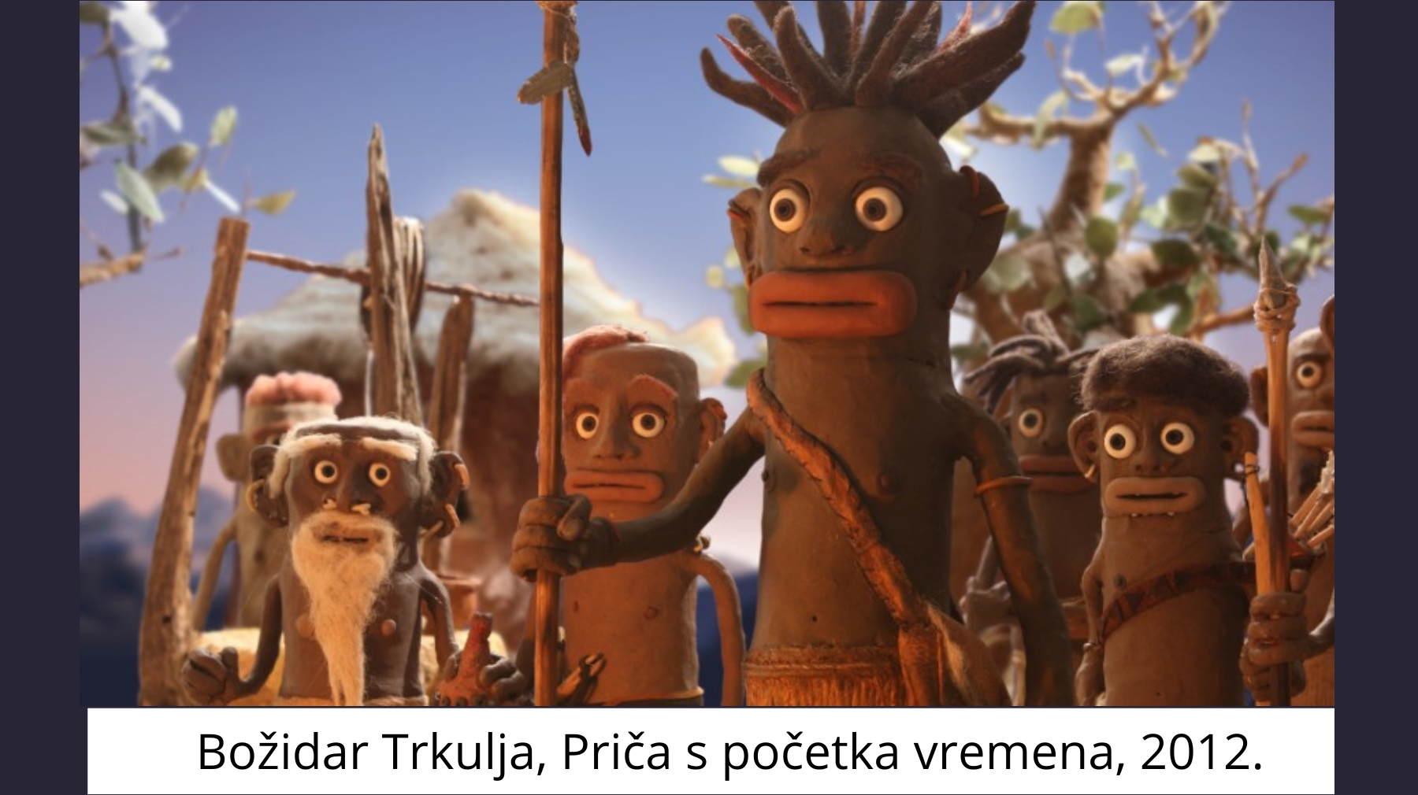

Slide 5
